Slide 1
Le Bilan de puissance
Inventaire des puissances consommées.
Compensation d’énergie réactive.

Slide 2
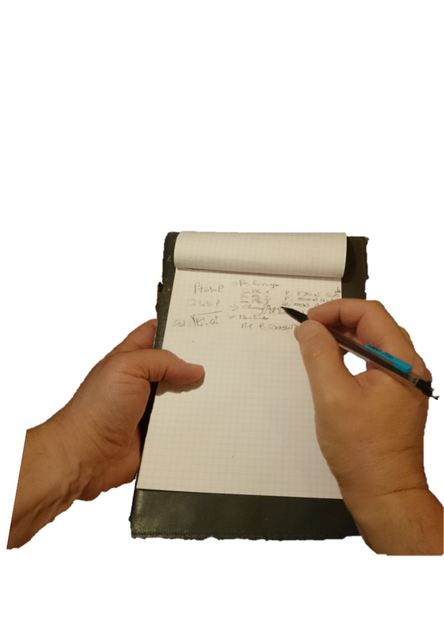
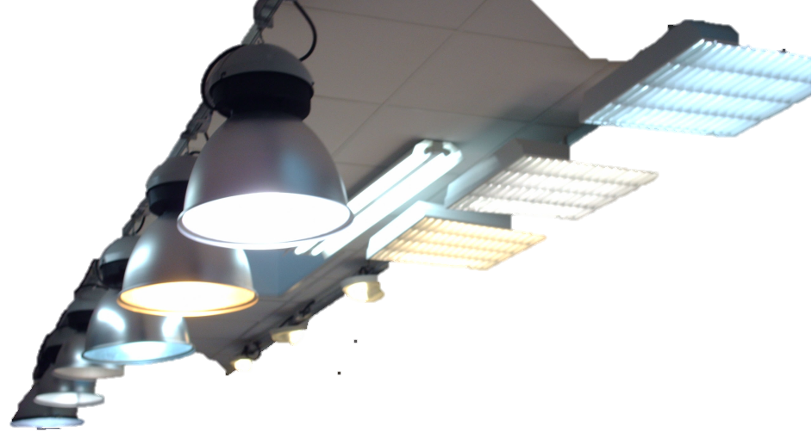
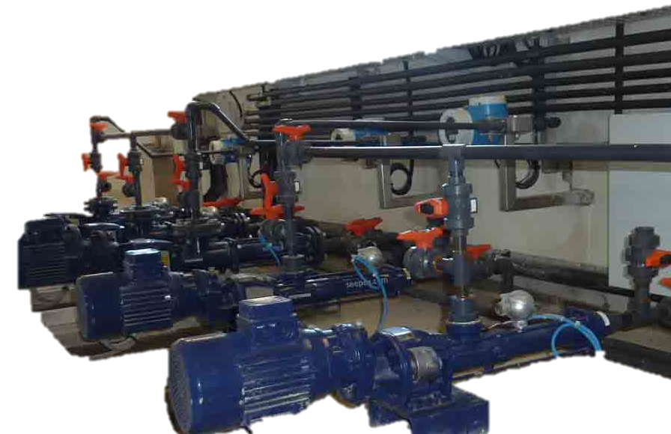
Le bilan des puissances
À diverses occasions, l’électricien peut avoir à faire un « bilan » des puissances nécessaires à son installation. Pour des fins d’économie d’énergie, de répartition des activités en fonction des limites de charges du circuit, ou pour calculer un générateur de puissance réactive rendu nécessaire par des pénalités payées au fournisseur d’énergie. Dans ce dernier cas, on parlera de compensation de facteur de puissance, de redressement de cos ϕ. (compensation de cos ϕ).

Slide 3
Le bilan des puissances
Pour réaliser ce bilan on additionne les puissances actives de tous les appareils présents sur le réseau et fonctionnant en même temps. On pourra être amené à tenir compte d’un coefficient si tout ne fonctionne jamais en même temps, par exemple 80% des moteurs tournent en même temps…
De la même manière, on additionne les puissances réactives de tous les équipements.
On calcule le P total, le Q total, ce qui nous permet de calculer le S total ce qui n’est pas possible en additionnant directement les puissances apparentes de chaque équipement. Chaque récepteur ayant ses caractéristiques propres le déphasage est donc très souvent différent, et donc n’étant pas «alignées» les puissances apparentes ne peuvent pas s’additionner entres elles.
Q₂=U.I₂. √3.sin ϕ2
Q₁=U.I₁. √3.sinϕ1
S₂=U.I₂.√3
Q₃=U.I₃. √3.sin ϕ3
S₁ =U.I₁. √3
ϕ1
S₃=U.I₃ . √3
ϕ2
ϕ3
P₁=U.I₁.√3.cosϕ1
P₂=U.I₂.√3.cosϕ2
P₃=U.I₃. √3.cosϕ3

Slide 4
Le bilan des puissances
S_{totale} =√(P_{totale}²+Q_{totale}²)
Q_{totale}=Q₁+Q₂+Q₃
ϕ_{total}
P_{totale}= P₁+ P₂+ P₃
Q₂=U.I₂. √3.sin ϕ2
Q₁=U.I₁. √3.sinϕ1
S₂=U.I₂.√3
Q₃=U.I₃. √3.sin ϕ3
S₁ =U.I₁. √3
ϕ1
S₃=U.I₃ . √3
ϕ2
ϕ3
P₁=U.I₁.√3.cosϕ1
P₂=U.I₂.√3.cosϕ2
P₃=U.I₃. √3.cosϕ3

Slide 5
Le bilan des puissances
S_{totale} =√(P_{totale}²+Q_{totale}²)
Q_{totale}=Q₁+Q₂+Q₃
ϕ_{total}
P_{totale}= P₁+ P₂+ P₃
EDF fixe le seuil de déphasage acceptable entre U et I à 21,9°C soit un cos ϕ qui doit être ≥ 0,928 . Sur les factures, EDF mentionne la tangente ϕ qui doit être ≤ 0,401 . Au-delà de ces valeurs, une pénalité financière sera appliquée si un seuil de quantité d’énergie est atteint.
Ce que l’on vérifie facilement avec le calcul précédent:
Cos ϕ_{total} = P_{totale} /S_{totale} ou Tang ϕ_{totale}=Q_{totale}/P_{totale}

Slide 6
Le bilan des puissances
S_{totale} =√(P_{totale}²+Q_{totale}²)
Q_{C}
S_{compensée} =√(P_{totale}²+(Q_{totale} - Q_{c})²)
Q_{totale}=Q₁+Q₂+Q₃
ϕ_{total}
P_{totale}= P₁+ P₂+ P₃
Pour le cas de dépassement de puissance, et donc d’énergie, réactive, l’électricien de l’entreprise a intérêt d’installer des « générateurs » d’énergie réactive. Les composants de base de ces générateurs sont les condensateurs, qui déphasent le courant en lui donnant 90° d’avance sur la tension à l’inverse des bobines ou de tout élément selfique pur.
Cela revient sur le triangle des puissances à « retrancher » l’énergie réactive Qc fournie par la batterie de condensateur.

Slide 7
Le bilan des puissances
Q_{C}
S_{totale} =√(P_{totale}²+Q_{totale}²)
Q_{C}=Q_{totale}-Q_{autorisée}
S_{compensée} =√(P_{totale}²+(Q_{totale} - Q_{c})²)
Q_{totale}=Q₁+Q₂+Q₃
ϕ_{total}
P_{totale}= P₁+ P₂+ P₃
Q_{autorisée}
Dans la pratique, une fois calculée la puissance active totale, la puissance réactive totale, on calcule la puissance réactive maximum que l’on peut se permettre. Q _{autorisée} = P_{totale} . Tangϕ _{autorisée}
Q _{autorisée} = P_{totale} . 0,401
En retranchant ce Q autorisé au Q total calculé on obtient la puissance réactive minimum que doit fournir le générateur à acheter.

Slide 8
Le bilan des puissances
Q_{C}
S_{totale} =√(P_{totale}²+Q_{totale}²)
Q_{C}=Q_{totale}-Q_{autorisée}
S_{compensée} =√(P_{total}²+(Q_{total} - Q_{c})²)
Q_{totale}=Q₁+Q₂+Q₃
ϕ_{total}
P_{totale}= P₁+ P₂+ P₃
Q_{autorisée}
Pour calculer, si besoin, la valeur de chacun des condensateurs (identiques) composants le générateur de puissance réactive on se sert de Qc =CU²ω
Q_{C}=Q_{totale}-Q_{autorisée}= C_{total}.U².ω
C_{total} =(Q_{totale}-Q_{autorisée}) /(U².ω)
Dans le cas d’un couplage triangle chaque condensateur « voit » U donc un condensateur vaudra 1/3 du total. C=Qc/(3.U².ω)

Slide 9
Le bilan des puissances
Q_{C}
S_{totale} =√(P_{totale}²+Q_{totale}²)
Q_{C}=Q_{totale}-Q_{autorisée}
S_{compensée} =√(P_{total}^{e2}+(Q_{totale} - Q_{c})²)
Q_{totale}=Q₁+Q₂+Q₃
ϕ_{total}
P_{totale}= P₁+ P₂+ P₃
Q_{autorisée}
C_{total} =(Q_{totale}-Q_{autorisée}) /(U².ω)
Dans le cas d’un couplage étoile chaque condensateur « voit »la tension simple V = U/√3 donc un condensateur vaudra 1/3 du total. C=Qc/(3.V².ω)= Qc/(U².ω)
On choisira le couplage Triangle, car les capacités nécessaires seront moins importantes

Slide 10
À vous de jouer
Vous travaillez pour une entreprise qui paye une majoration pour consommation d’énergie réactive. Vous devez faire un bilan et proposer une solution.
L’inventaire vous permet de repérer cinq systèmes identiques avec
3 moteurs triphasés chacun, dont les caractéristiques, sont:
M1 P=6kW; η = 0,7; cos ϕ =0,8
M2:P= 9kW; η = 0,65; cos ϕ =0,7
M3 P=13kW; η = 0,6; cos ϕ =0,5
On précise que les puissances indiquées sur les plaques signalétiques sont toujours les puissances utiles.
Le chauffage électrique à une puissance de 25kW.
Le réseau d’éclairage est composé de 50 luminaires de 4 tubes fluorescents de 60W avec un facteur de puissance de 0,7.

Slide 11
À vous de jouer
On va construire un tableau pour tout recenser, et faire les calculs.
cinq systèmes identiques 3 moteurs par systèmes:
M1 P=6kW; η = 0,7; cos ϕ =0,8 M2: P= 9kW; η = 0,65; cos ϕ =0,7
M3 P=13kW; η = 0,6; cs ϕ =0,5
Les puissances indiquées sur les plaques signalétiques sont toujours les puissances utiles.
Equipem. | P en kW | Q en kVAR | Aide
5 M1
5M2
5M3
Chauffage elec
éclairage
Totaux
P =5x6/0,7
Q=42,86x0,75
P=Pu/η
Q=Px tangϕ
P=42,86 kW
Q=32,15 kVAR
tangϕ =tang (Acs cos ϕ)=0,75
P =5x9/0,65
Q=69,23x1,02
P =69,23 kW
tangϕ =tang (Acs 0,7)=1,02
Q=70,63 kVAR
P =5x13/0,6
Q=108,33x1,73
tangϕ =tang (Acs 0,5)=1,73
P =108,33kW
Q=187,64 kVAR

Slide 12
À vous de jouer
On va construire un tableau pour tout recenser, et faire les calculs.
Le chauffage électrique à une puissance de 25kW.
Le réseau d’éclairage est composé de 50 luminaires de 4 tubes fluorescents de 60W avec un facteur de puissance de 0,7
Equipem. | P en kW | Q en kVAR | Aide
5 M1
5M2
5M3
Chauffage elec
éclairage
Totaux
P =5x6/0,7
Q=42,86x0,75
P=Pu/η
Q=Px tangϕ
P=42,86 kW
Q=32,15 kVAR
tangϕ =tang (Acs cos ϕ)=0,75
P =5x9/0,65
Q=69,23x1,02
P =69,23 kW
tangϕ =tang (Acs 0,7)=1,02
Q=70,63 kVAR
P =5x13/0,6
Q=108,33x1,73
tangϕ =tang (Acs 0,5)=1,73
P =108,33kW
Q=187,64 kVAR
P =25 kW
Q =0 kVAR
tangϕ =0
P =50 x 4 x 60
Q=12x1,02
tangϕ =tang (Acs 0,7)=1,02
P =12 kW
Q=12,24 kVAR
P =257,42 kW
Q=302,66kVAR
S_{totale} =√(P_{totale}²+Q_{totale}² ) =
√(257,42²+302,66²)=397,33kVA
PF = cosϕ =P/S =
257,42/397,33=0,648 bien inférieur à 0,928

Slide 13
À vous de jouer
P_{totale}= 257,42 kW
Q_{totale}=302,66 kVAR
S_{totale} =397,33 kVA
La puissance réactive autorisée ne doit pas dépasser:
Q_{autorisée} = P_{totale} x 0,401= 257,42 X 0,401 =103,23 kVAR
L’énergie à compenser est donc de
Qc = Q_{totale}- Q_{autorisée} =301,8 - 103,23=199 kVAR
Soit, à acheter, une batterie de condensateurs de 200 kVAR
Ce qui au niveau d’un condensateur donne:(couplés en triangle réseau triphasé plus neutre 230/400V 50Hz)
C = Qc /(3.U².ω)
C = 200 000/(3 x 400²x314)
C = 1327µF

Slide 14
Fin

